Slide 1
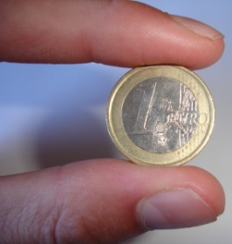
Verbuchung des Rechnungsausgleiches
Rechnung
netto 4.000,--
+20% 800,--
btto 4.800,--
Wir kaufen ein: ER
Wir verkaufen: AR
5010 HW-Einsatz 4.000,--
2500 Vorsteuer 800,--
an 33.. Lieferantenkto 4.800,--
20.. Kundenkonto 4.800,--
an 4000 HW-Erlöse 4.000,-
3500 UST 800,--
Zahlung
Wir zahlen die Rechnung
Der Kunde zahlt
33.. Lieferantenkonto 4.800,--
an 2700 Kassa (2800 Bank...) 4.800,--
2700 Kassa (2800 Bank...) 4.800,--
an 20.. Kundenkonto 4.800,--
Wir zahlen Mahnspesen
Zahlung zu spät: Mahnung!
Kunde zahlt Mahnspesen
8301 Mahnspesen
an 33… Lieferantenkonto
20.. Kundenkonto
an 4890 Mahnspesenverg.
Wir zahlen Verzugszinsen
Verzugszinsen
8300 Verzugszinsenaufwand
an 33… Lieferantenkonto
20.. Kundenkonto
an 8130 Verzugszinsenertr.

Slide 2
Verbuchung des Rechnungsausgleiches
Rechnung
netto 4.000,--
+20% 800,--
btto 4.800,--
Wir kaufen ein: ER
Wir verkaufen: AR
Wir zahlen die Rechnung
Zahlung der Rechnung
Der Kunde zahlt
Zahlung zu spät: Mahnung/Belastung!
Wir zahlen Mahnspesen
Kunde zahlt Mahnspesen
Belastung
40,--
Mahnspesen
12,-
Verzugszinsen
Wir zahlen Verzugszinsen
Verzugszinsen

Slide 3
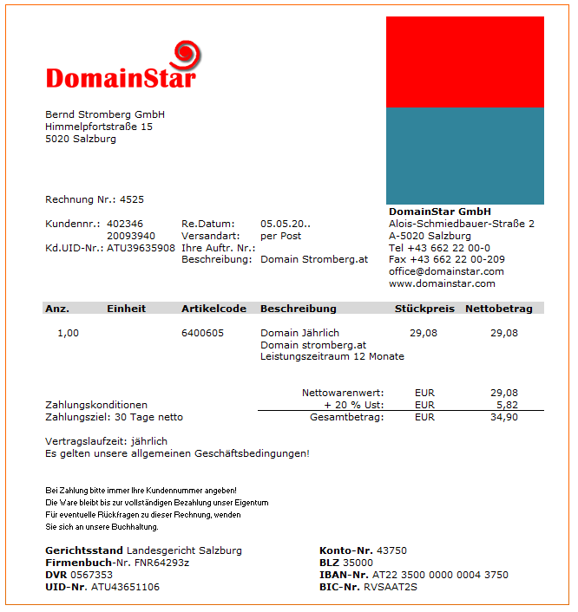
Verbuchung des Rechnungsausgleiches Beispiel:
Verbuchung der Rechnung aus Sicht
des Kunden Bernd Stromberg: (E250,
Domainstar 33015)
Verbuchung der Rechnung aus Sicht
der Domainstar GmbH (AR 4525, Stromberg 202346,
Ertragskonto 4018 Domainerlöse)

Slide 4
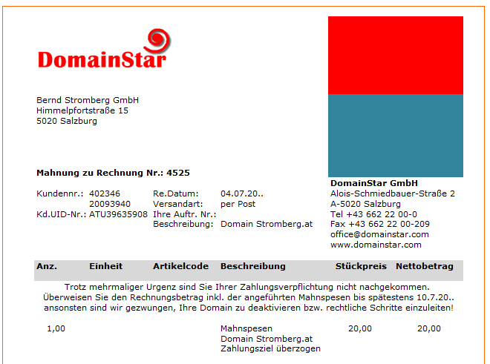
Verbuchung des Rechnungsausgleiches Beispiel:
Verbuchung der Mahnung aus Sicht
des Kunden Bernd Stromberg: (S 46,
Domainstar 33015)
Verbuchung der Mahnung aus Sicht
der Domainstar GmbH (S 68, Stromberg
202346)

Slide 5
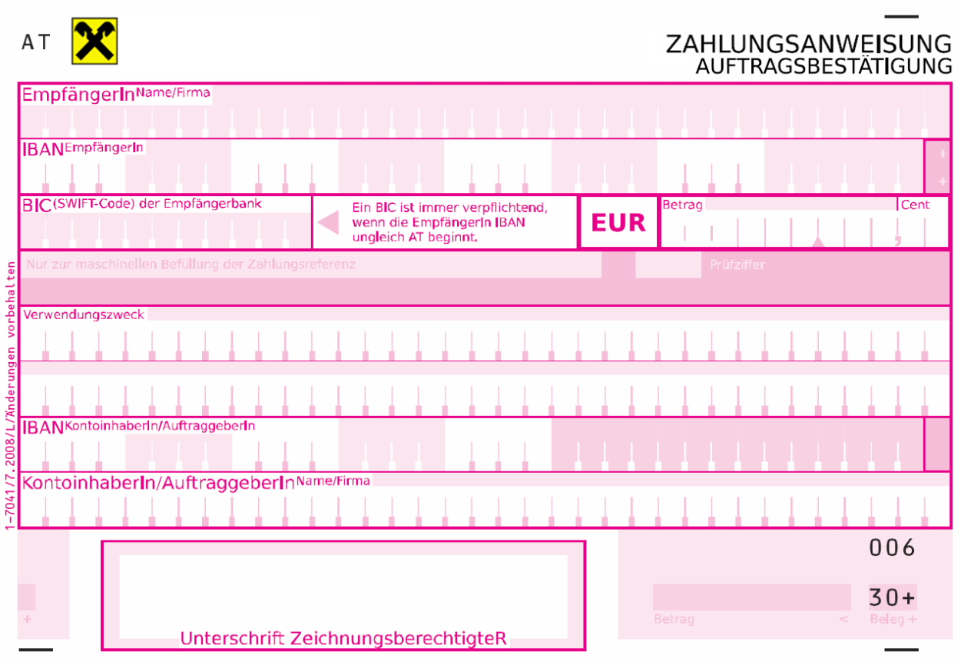
Verbuchung des Rechnungsausgleiches Beispiel:
Bernd Stromberg bezahlt die ER am 8.7. inkl. der Mahnspesen durch Banküberweisung (B 55)
Füllen Sie den Zahlschein aus und verbuchen Sie die Zahlung (IBAN Stromberg
AT43 45010 00000041250):
Verbuchen Sie den Zahlungseingang aus Sicht der Domainstar GmbH (B 111)

Slide 6
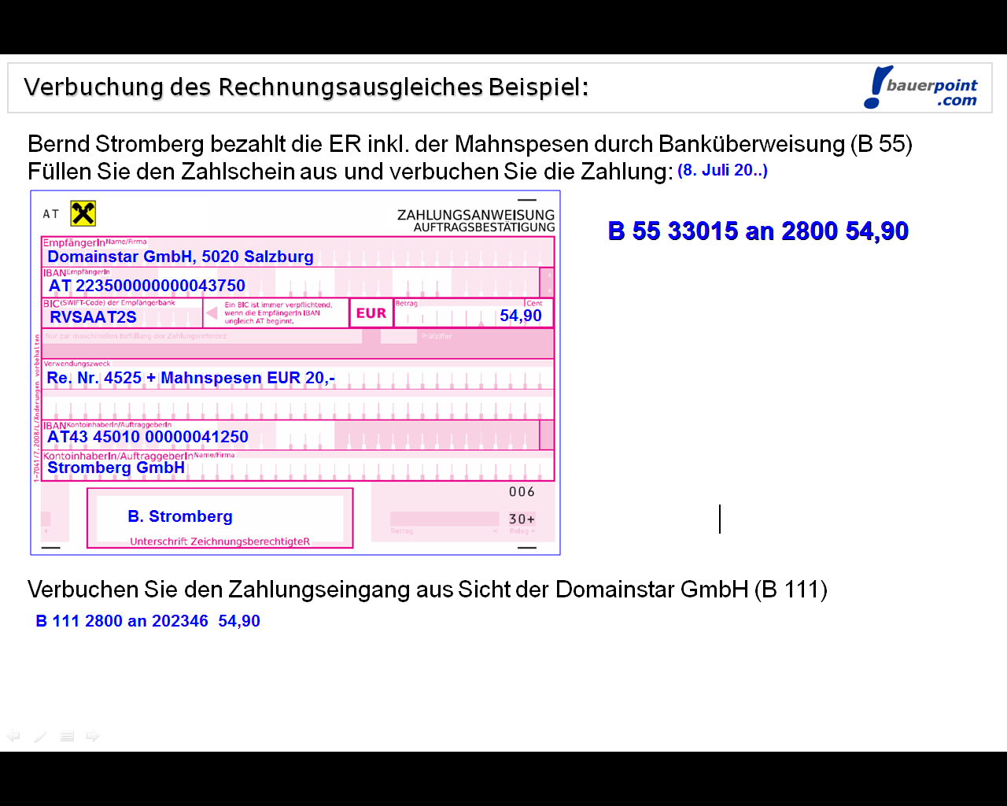
Verbuchung des Rechnungsausgleiches Lösung:

Slide 7
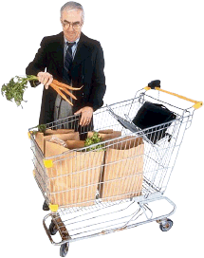
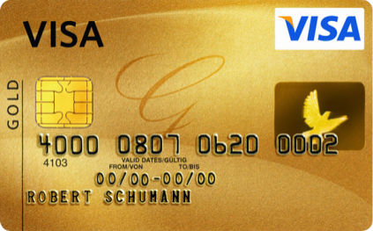
Verkäufe mit Kreditkarten
Warenverkauf gegen Kreditkarte:
€ 1.200,- inkl. 20 % USt
WIR
Kunde
2791 Forderungen Visa 1.200,-
an 4000 HW-Erlöse 1.000,-
3500 UST 200,-

Slide 8
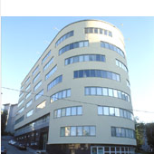
Abrechnung der Kreditkarten mit der Kreditkartengesellschaft
WIR
Beleg
Abrechnung abz. 3 %
Provision
2800 Bank 1.164,-
7792 Provisionen... 30,-
2500 Vorsteuer 6,-
an 2791 Forderungen Visa 1.200,-

Slide 9
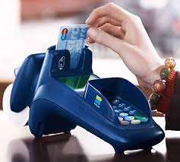
Verkäufe mit Bankomatkarten - Maestro
WIR
Kunde
2794 (2795) Forderungen Bankomatkarten (Quick) 1.200,-
an 4000 HW-Erlöse 1.000,-
3500 UST 200,-
Verkauf gegen
Bankomatkarte € 1.200,-
inkl. 20 % USt
Zahlungseingang
Bankkonto € 1.200,-
Monatliche Gebühr für die
Nutzung des Systems
2800 Bank 1.200,-
an 2794 (2795) Ford. Bankomatkarten (Quick) 1.200,-
7792 Provisionen Kredit- Bankomatkarten 15,-
2500 Vorsteuer 3,-
an 2800 Bank 18,-

Slide 10
Einkäufe mit Kreditkarten
Waren
WIR
Lieferant
5010 HW-Einsatz 200,-
2500 Vorsteuer 40,-
an 3180 VB Kreditkartenunternehmen 240,-
Einkauf:
Belastung
der Bank:
3180 Verbindlichkeit Kreditkartenunternehmen 240,-
an 2800 Bank 240,-

Slide 11
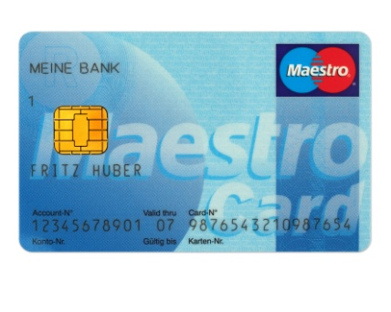
Einkäufe mit Bankomatkarten - Maestro
Waren
WIR
Lieferant
Einkauf:
Belastung
der Bank:
5010 HW-Einsatz 200,-
2500 Vorsteuer 40,-
an 3190 VB Bankomatkarten 240,-
3190 Verbindlichkeit Bankomatkarten 240,-
an 2800 Bank 240,-

Slide 12
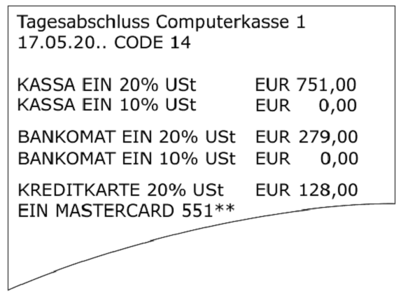
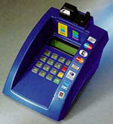
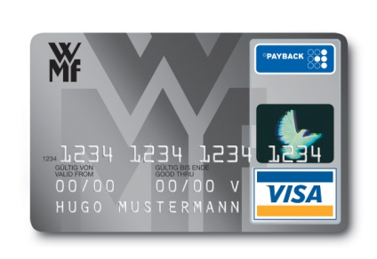
Verkäufe bar und mit Bankomat- & Kreditkarten:
Die Auswertung der Registrierkasse der
Harper GmbH zeigt am Tagesende folgendes Bild:
Buchungen:
Am 22. Mai erstellt die PAYLIFE Bank folgende Abrechnung:
(B 124) Der Betrag wird auf das Konto der Harper GmbH
Überwiesen:
Umsätze: EUR 128,00 vom 17. 5. 20..
Provision: EUR 3,33 (netto)
Buchungsentgelt: EUR 1,33 (netto)
Überweisungsbetrag: EUR 122,40

Slide 13
Verbuchung von Kundenskonti
Ausgangssituation:
Lieferforderung
WIR
Waren
20.. Lieferforderungen 7.200,-
an 4000 HW-Erlöse 6.000,-
3500 UST 1.200,-
Kunde
Lukas Gruber 20245
Zahlungseingang vom Kunden Gruber abzüglich 2 % Skonto (B):
Zahlung
Skonto
20245 Gruber
Soll Haben
Darstellung Kundenkonto:
Notes:
an der Tafel unbedingt das Konto 200 darstellen. Forderung im Soll - Abbuchung der Zahlung, verbleibender Rest wird durch Skontoverbuchung ausgeglichen.

Slide 14
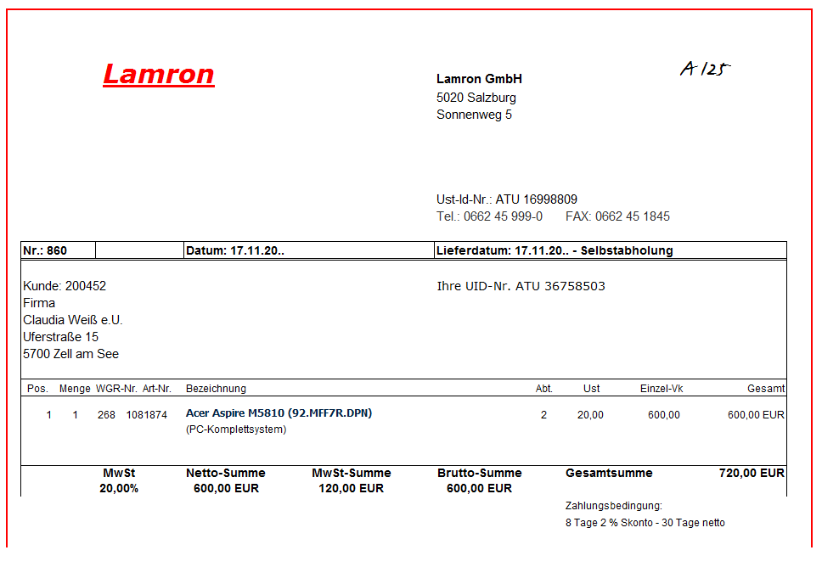
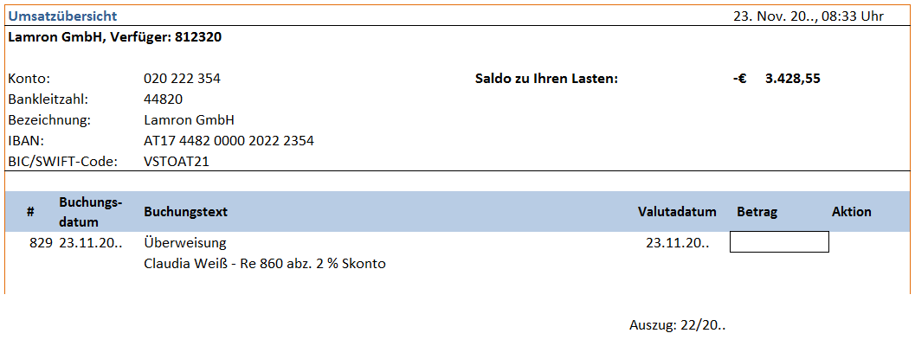
Verbuchung von Kundenskonti - Fallbeispiel
Verbuchung der A 125 aus Sicht der Lamron GmbH
Stellen Sie das Konto 200452 dar.
Zahlungseingang abz. 2 % Skonto - Buchung:
Welcher Betrag geht ein?
Notes:
an der Tafel unbedingt das Konto 200 darstellen. Forderung im Soll - Abbuchung der Zahlung, verbleibender Rest wird durch Skontoverbuchung ausgeglichen.

Slide 15
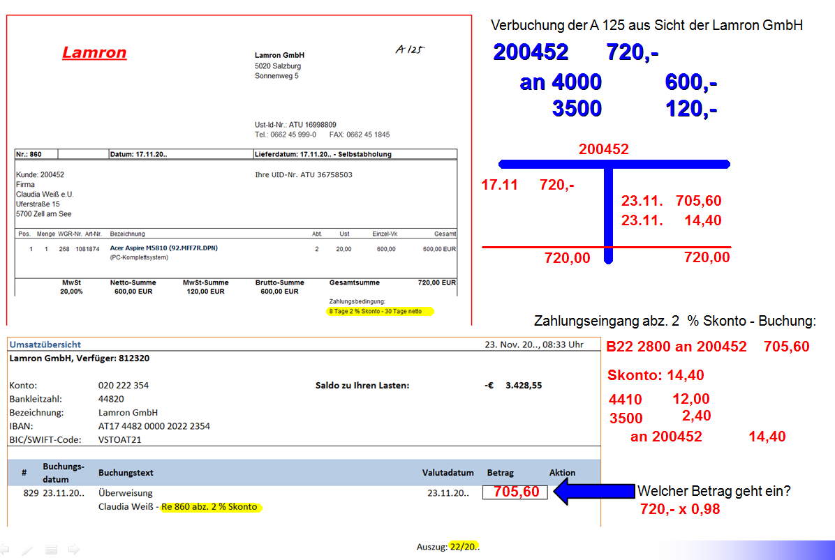
Verbuchung von Kundenskonti – Fallbeispiel - Lösung
Notes:
an der Tafel unbedingt das Konto 200 darstellen. Forderung im Soll - Abbuchung der Zahlung, verbleibender Rest wird durch Skontoverbuchung ausgeglichen.

Slide 16
Verbuchung von Lieferantenskonti
Ausgangssituation:
Lieferverbindlichkeit
WIR
5010 HW-Einsatz 5.000,-
2500 Vorsteuer 1.000,-
an 33011 Lieferantenkonto 6.000,-
Lieferant
Waren
Maier OG 33011
Banküberweisung an die Maier OG abz. 3 % Skonto:
Zahlung
Skonto
33011 Maier OG
Soll Haben
Darstellung Lieferantenkonto:

Slide 17
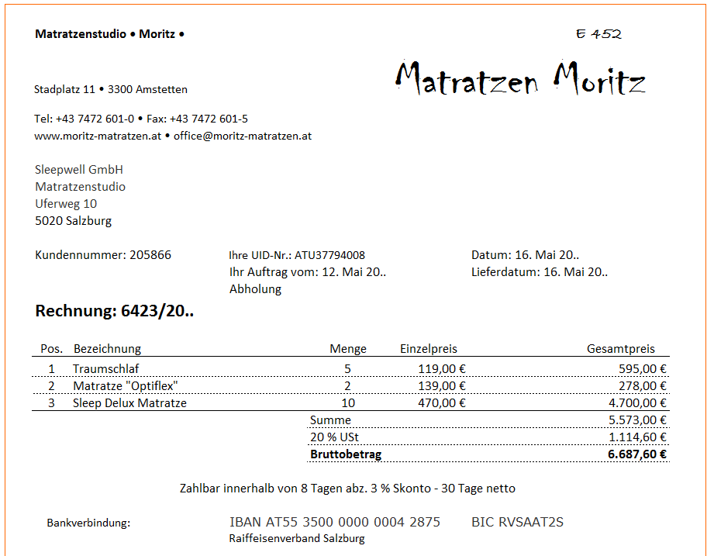
Verbuchung von Lieferantenskonti - Fallbeispiel
Verbuchung der E 452 aus Sicht der Sleepwell GmbH
(Moritz 33999)
Zahlung der E 452 abzüglich 3 % Skonto:
Füllen Sie den Zahlschein aus, verbuchen Sie die Zahlung
(B52, 20.5.20.., IBAN Sleepwell: AT42 1200 0000 0008 6644 )

Slide 18
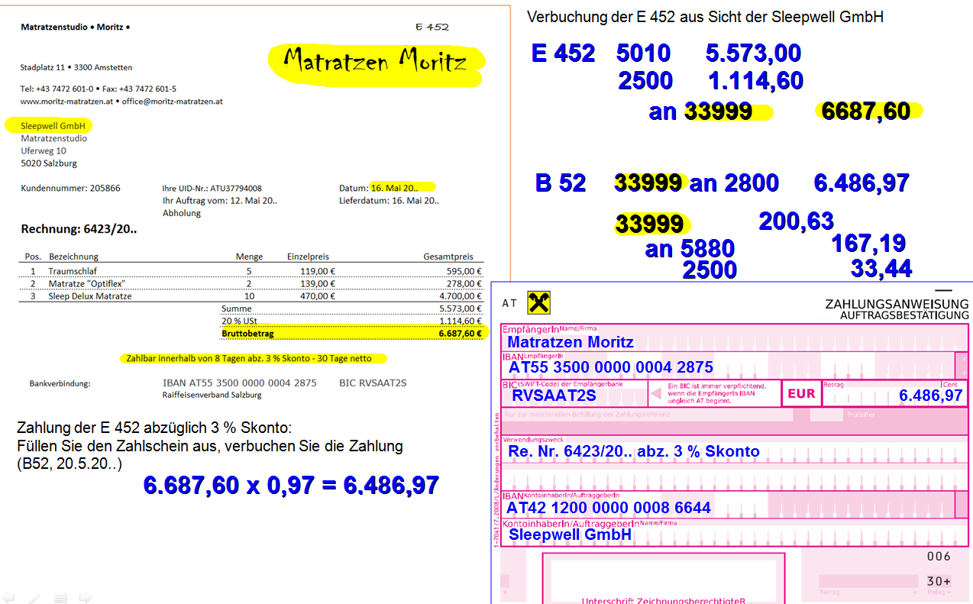
Verbuchung von Lieferantenskonti – Fallbeispiel Lösung

Slide 19
Verbuchung von Lieferantenskonti
Ausgangssituation:
Lieferverbindlichkeit
WIR
5010 HW-Einsatz 5.000,-
2500 Vorsteuer 1.000,-
an 33011 Lieferantenkonto 6.000,-
Lieferant
Waren
Maier OG 33011
Banküberweisung an die Maier OG abz. 3 % Skonto:
Zahlung
Skonto
33011 Maier OG
Soll Haben
Darstellung Lieferantenkonto:

Slide 20
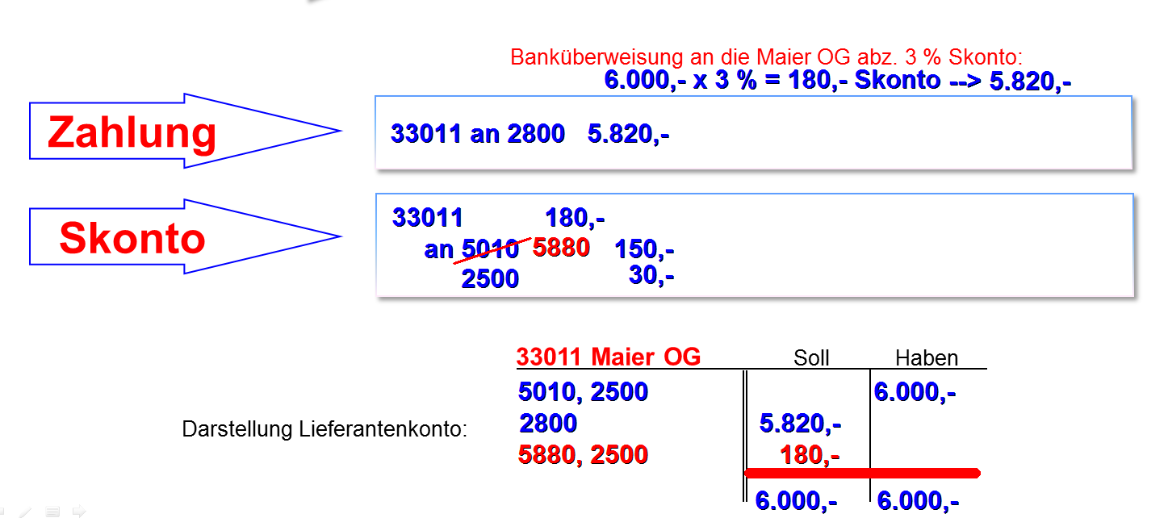
Verbuchung von Lieferantenskonti
Ausgangssituation:
Lieferverbindlichkeit
WIR
5010 HW-Einsatz 5.000,-
2500 Vorsteuer 1.000,-
an 33011 Lieferantenkonto 6.000,-
Lieferant
Waren
Maier OG 33011

Slide 21
Verbuchung von Kundenskonti
Ausgangssituation:
Lieferforderung
WIR
Waren
20.. Lieferforderungen 7.200,-
an 4000 HW-Erlöse 6.000,-
3500 UST 1.200,-
Kunde
Lukas Gruber 20245
Zahlungseingang vom Kunden Gruber abzüglich 2 % Skonto (B):
Zahlung
Skonto
20245 Gruber
Soll Haben
Darstellung Kundenkonto:
Notes:
an der Tafel unbedingt das Konto 200 darstellen. Forderung im Soll - Abbuchung der Zahlung, verbleibender Rest wird durch Skontoverbuchung ausgeglichen.

Slide 22
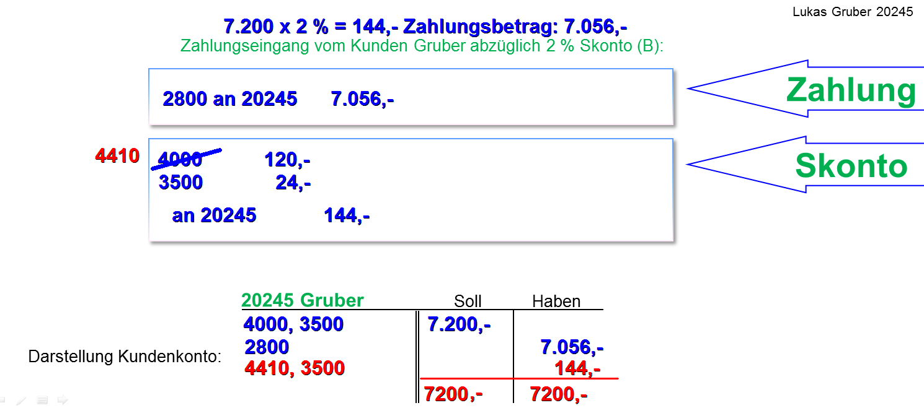
Verbuchung von Kundenskonti
Ausgangssituation:
Lieferforderung
WIR
Waren
20.. Lieferforderungen 7.200,-
an 4000 HW-Erlöse 6.000,-
3500 UST 1.200,-
Kunde
Lukas Gruber 20245
Notes:
an der Tafel unbedingt das Konto 200 darstellen. Forderung im Soll - Abbuchung der Zahlung, verbleibender Rest wird durch Skontoverbuchung ausgeglichen.

